Slide 1
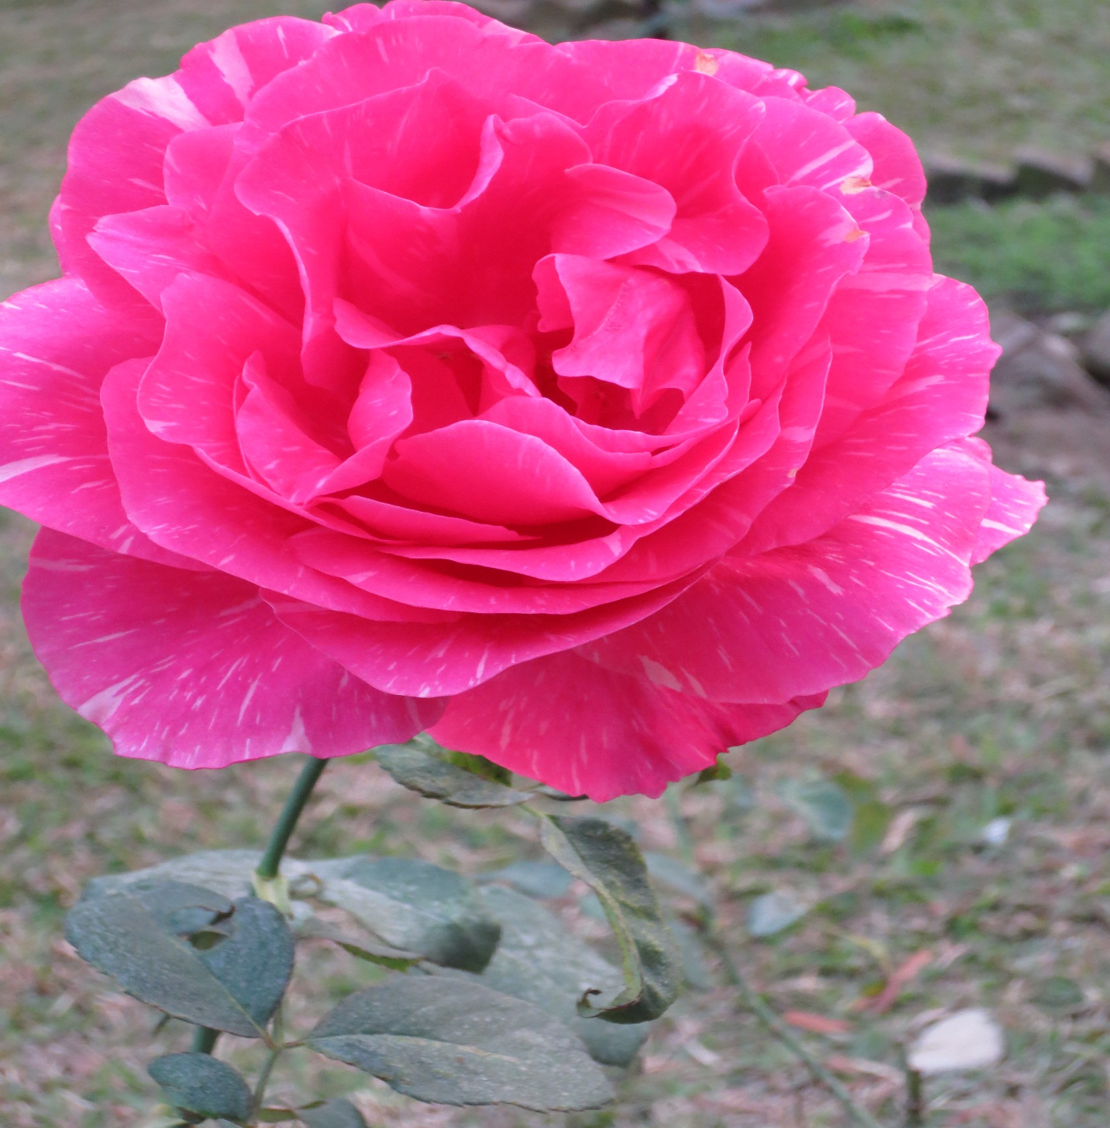

Slide 2
পরিচিতি
দীনেশ চন্দ্র রায়
সহকারি শিক্ষক
ফুলগাছ উচ্চ বিদ্যালয় ,
সদর ,লালমনিরহাট
শ্রেণিঃ ৬ষ্ঠ
বিষয়ঃ বাংলা ১ম
তারিখঃ 17-০1-২০21 ইং

Slide 3
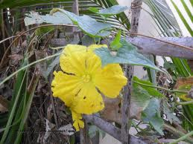
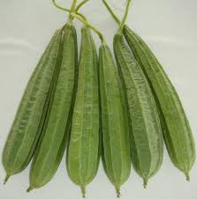

Slide 4
শিরোনাম
ঝিঙে ফুল

Slide 5
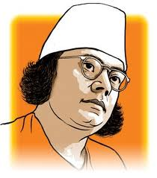
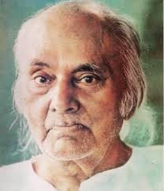
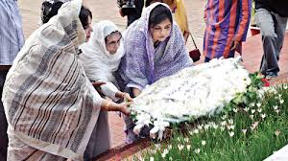
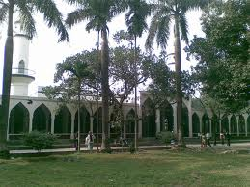
কাজী নজরুল ইসলাম
জন্মঃ ১৮৯৯ সালের ২৪মে
মৃত্যুঃ ১৯৭৬ সালের ২৯শে আগস্ট
ঢাকা বিশ্ববিদ্যালয়ের কেন্দ্রীয় মসজিদ
নজরুল ইসলামের কবর

Slide 6
শিখনফল
১। কবির পরিচিতি বলতে পারবে।
২। কঠিন শব্দের অর্থ লিখতে পারবে।
৩। ঝিঙে ফুল কবিতার মুলভাব বলতে পারবে।

Slide 7
দলীয় কাজ
দেশের প্রতি কবির কেমন ভালবাসা ও মমতাবোধ তা বর্ণনা করতে পারবে

Slide 8
ঝিঙে সবজির ফুল
ঝিঙে ফুল
শব্দার্থঃ
মাচা
মাচান
হিয়া
হৃদয়

Slide 9
মূল্যায়ন
১। কাজী নজরুল ইসলাম কে কেন বিদ্রোহী কবি বলা হয়।
২।কবির কবিতায় মুক্তিযুদ্ধের কি যোগাত ।

Slide 10
বাড়ির কাজ
১। ঝিঙে ফুল কি ?
২। দেশের প্রতি যে ভালবাসা তা ব্যাখ্যা কর ।

Slide 11
ধন্যবাদ

